Slide 1




PALMERSTON
TECH.
2025
EcoMarket SPA
2025
ANY CITY

Slide 2

PALMERSTON
TECH.
2025
WELCOME TO
INTRODUCCION
"En esta presentación mostraremos la implementación de tres microservicios usando Spring Boot y MySQL para la empresa ficticia Eco Market SPA.
Cada microservicio ofrece operaciones CRUD y fue validado mediante Postman.
El proyecto está gestionado con GitHub para control de versiones."
ANY CITY

Slide 3
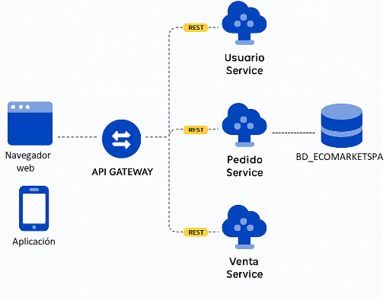
PALMERSTON
TECH.
Arquitectura general
La arquitectura está dividida en tres microservicios independientes: USUARIO, PEDIDO y VENTA.
Cada uno se conecta a la base de datos.

Slide 4

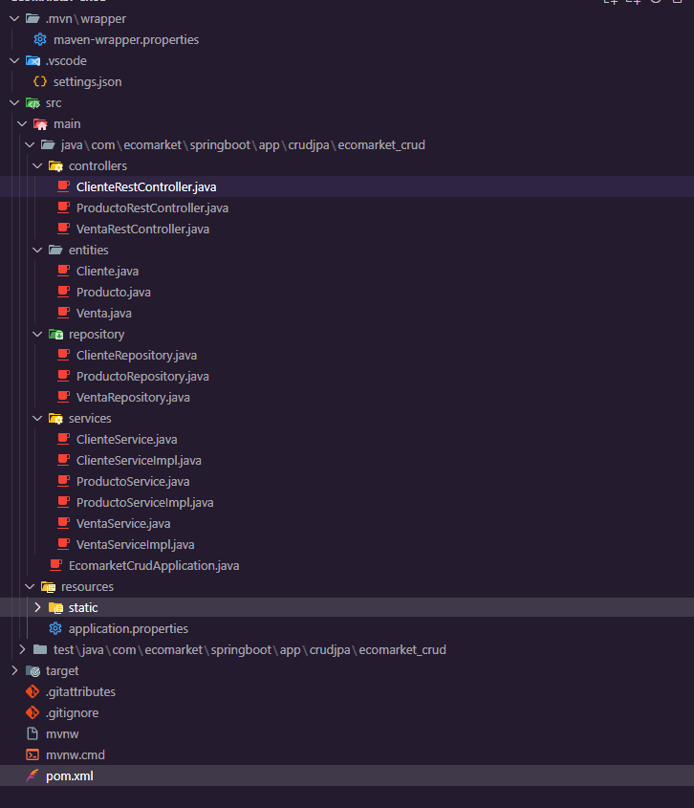

PALMERSTON
TECH.
2025
Estructura del proyecto
El proyecto sigue la estructura estándar de Spring Boot, con carpetas bien definidas:
Controllers: exponen las rutas para las peticiones de los clientes.
Services: contienen la lógica de negocio y las implementaciones de las interfaces.
Repositories: permiten acceder y manipular los datos en la base de datos.
Entities: representan las tablas y columnas en la base de datos.
Además, utilizamos Maven como gestor de dependencias, y la configuración de la base de datos se encuentra en el archivo application.properties."

Slide 5
PALMERSTON
TECH.
Servicio de Cliente
Este servicio gestiona la información de los clientes registrados en Eco Market SPA.
La entidad Cliente incluye atributos como id, nombre, gmail y edad.
Se implementaron los siguientes endpoints CRUD:
GET: obtener todos los clientes o uno en específico.
POST: registrar un nuevo cliente.
PUT: actualizar los datos de un cliente.
DELETE: eliminar un cliente existente.
Las pruebas se realizaron utilizando Postman, verificando que las respuestas sean correctas y que los datos se almacenen adecuadamente en la base de datos."

Slide 6
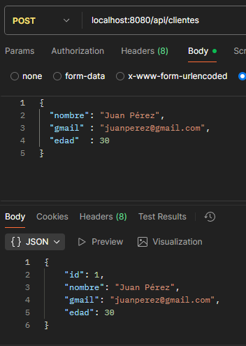
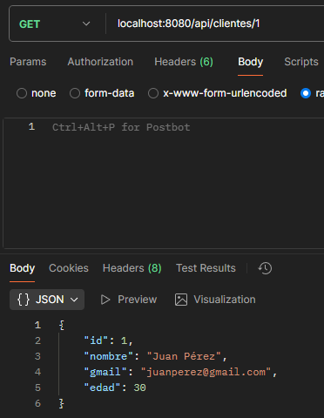
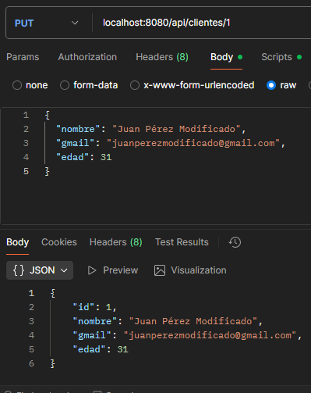
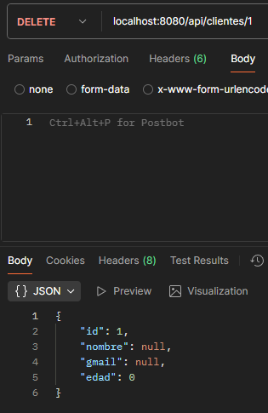

Servicio de Cliente

Slide 7
Servicio de Producto
El Servicio de Producto permite administrar el catálogo de productos ofrecidos por EcoMarket SPA.
La entidad Producto incluye atributos como id, nombre, descripción y precio.
Se desarrollaron las siguientes operaciones CRUD:
GET: listar todos los productos o buscar uno específico.
POST: agregar un nuevo producto.
PUT: editar los datos de un producto.
DELETE: eliminar un producto del catálogo.
Todas las operaciones fueron validadas en Postman, garantizando que los datos se almacenen correctamente en la base de datos."

Slide 8
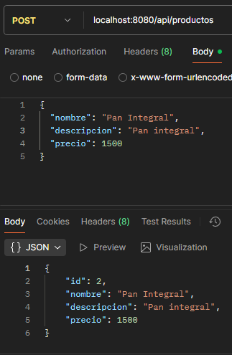
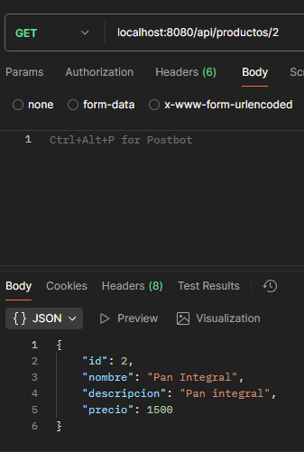
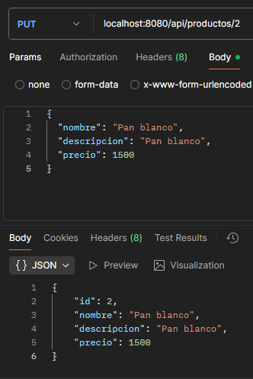
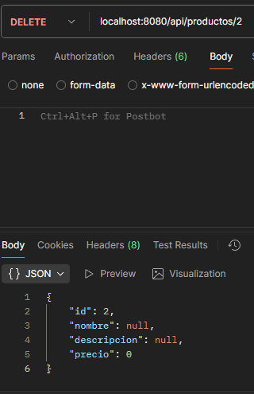
Servicio de Producto

Slide 9
PALMERSTON
TECH.
Servicio de Venta
El Servicio de Venta, también desarrollado por David Albornoz, se encarga de registrar y gestionar las transacciones de compra de los clientes.
La entidad Venta tiene atributos como id, fecha y total.
Endpoints CRUD:
GET: consultar todas las ventas o una específica.
POST: crear un nuevo registro de venta.
PUT: actualizar detalles de una venta.
DELETE: eliminar una venta.
Estas operaciones permiten mantener un historial de compras y garantizar la integridad de la información.

Slide 10
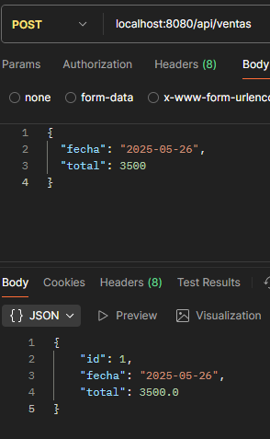
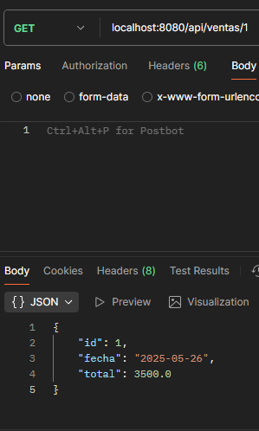
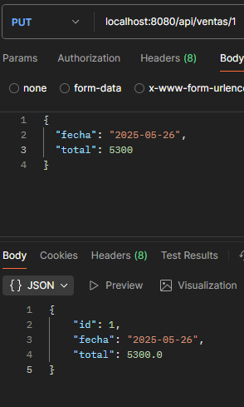
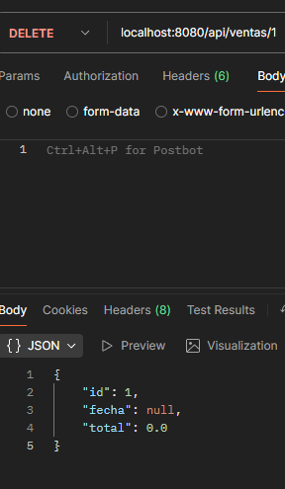
PALMERSTON
TECH.
2025
Servicio de Venta

Slide 11
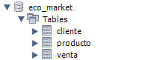
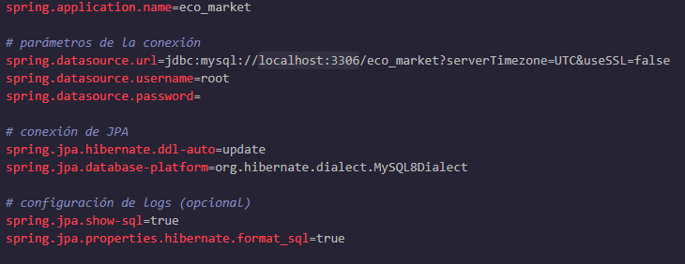
PALMERSTON
TECH.
2025
Base de datos y configuración
La base de datos utilizada es MySQL, diseñada para almacenar y gestionar la información de los servicios.
Tablas principales:
Cliente: almacena los datos personales de los clientes.
Producto: contiene la información de los productos disponibles.
Venta: guarda los registros de las transacciones realizadas.
Se utilizó MySQL Workbench para modelar la estructura de las tablas y XAMPP como servidor local para levantar el motor de base de datos.
La conexión con Spring Boot se configura en application.properties, asegurando la correcta integración entre el backend y la base de datos.
ANY CITY

Slide 12
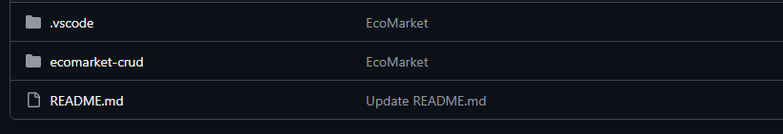
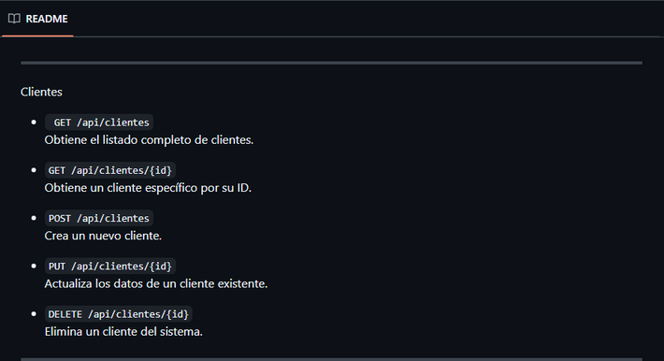
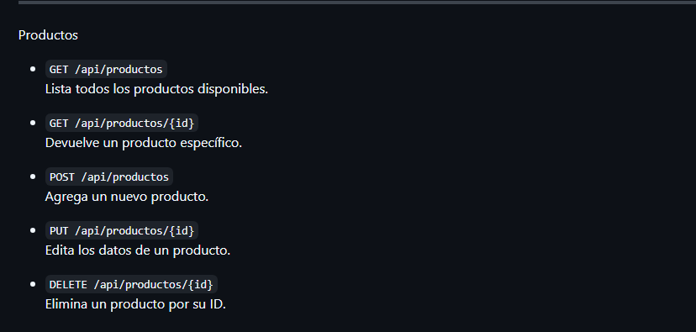
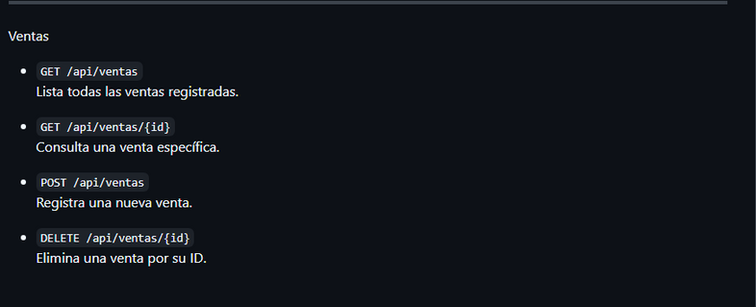
Uso de GitHub

Slide 13
PALMERSTON
TECH.
Conclusion
El desarrollo de este proyecto permitió implementar tres microservicios completamente funcionales y escalables, utilizando herramientas como Spring Boot, MySQL, Git y Postman.
Se aplicaron buenas prácticas de desarrollo y control de versiones, trabajando en equipo para garantizar la calidad del código.

